Slide 1

муниципальное автономное дошкольное образовательное учреждение
«Центр развития ребенка – детский сад № 108» городского округа Самара
Самара – город наш родной
Осокина Л.Н.
воспитатель высшей квалификационной категории
Стрелкина Н.В.
воспитатель высшей квалификационной категории
2025 год

Slide 2
Гимн Самары
Город над рекою в зелени весною
Светится огнями ночью до зари.
Льются над Самарой
Песни под гитары.
И поют волжанкам парни-волгари.
Волга на рассвете радостно приветит
Всех друзей хороших лаской и добром.
Ну, а если летом гости к нам приедут,
Мы их с песней встретим в парке городском.
Самара, Самара, Самара,
Родная моя сторона
Самара, Самара, Самара
Прекрасна на все времена.
Самара, Самара, Самара
Любимая сердцу земля.
Самара, Самара, Самара
Надежда и гордость моя

Slide 3
Самара — крупный город в Среднем Поволжье России, является центром Поволжского экономического района и Самарской области, образует муниципальное образование городской округ Самара. Население — 1 171 820 чел. (2015), девятый по численности населения город России.
Расположен на левом возвышенном берегу реки Волги напротив Самарской Луки, при впадении в неё реки Самары (отсюда название города). Крупный экономический, транспортный, научно-образовательный и культурный центр. Основные отрасли промышленности: машиностроение, нефтепереработка и пищевая промышленность.
Самара была основана по указу царя Фёдора Иоанновича в 1586 году как сторожевая крепость Самарский городок. С 1935 по 1991 годы город носил название Куйбышев, в честь советского партийного и государственного деятеля Валериана Владимировича Куйбышева. В Самаре самая длинная в России речная набережная и самое высокое здание железнодорожного вокзала в России. Кроме того, площадь им.Куйбышева является самой большой площадью в Европе.

Slide 4
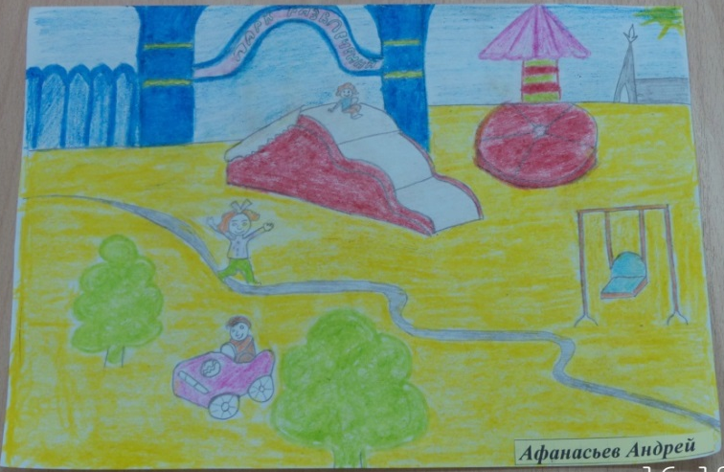
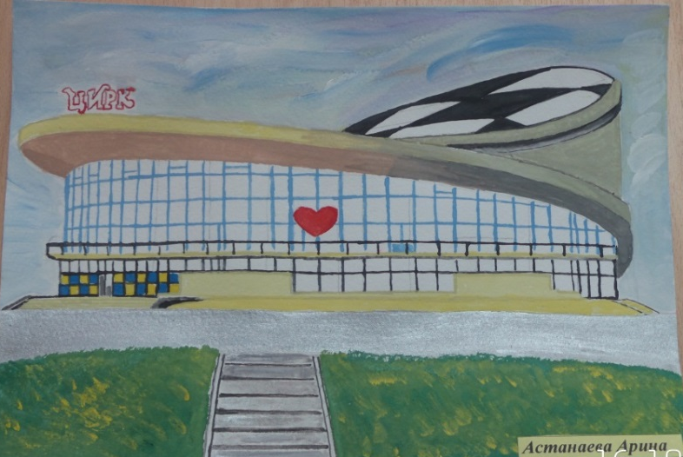
любимый уголок родного города

Slide 5
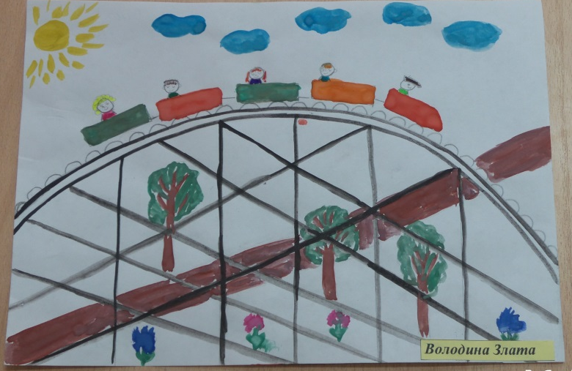
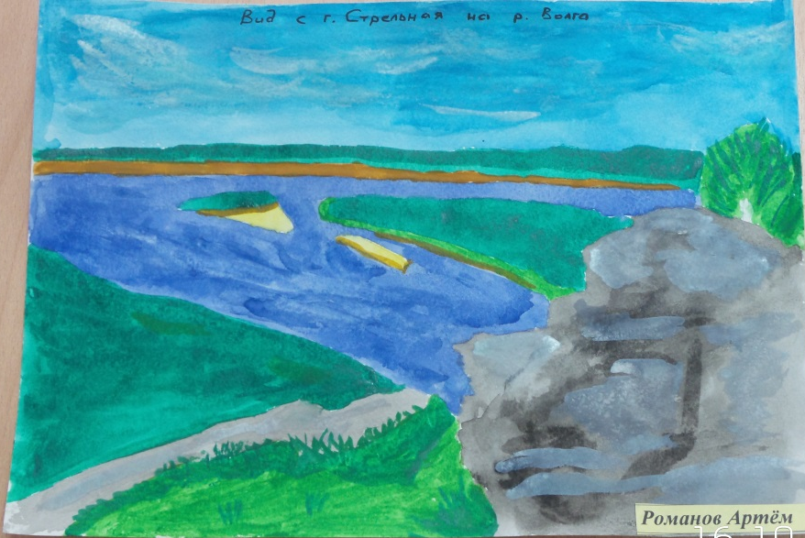
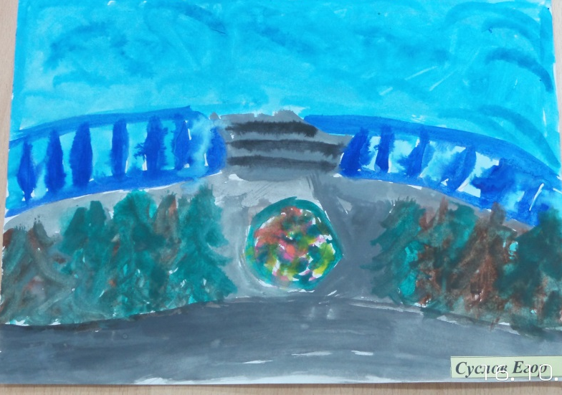

Slide 6
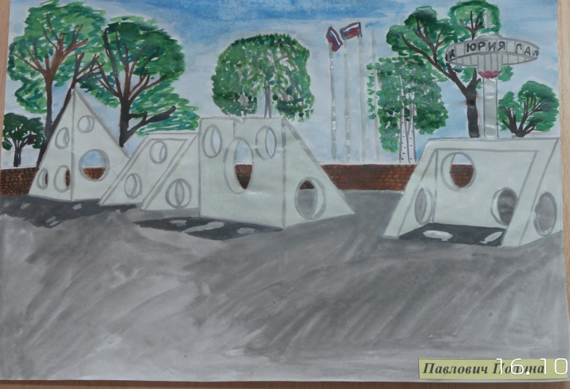
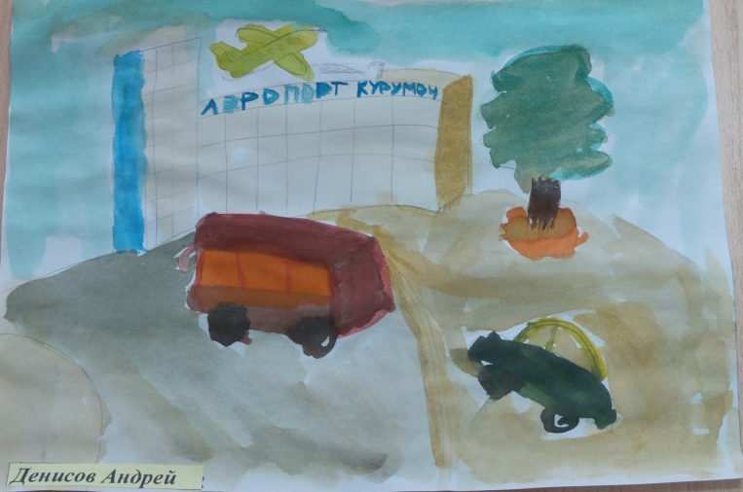
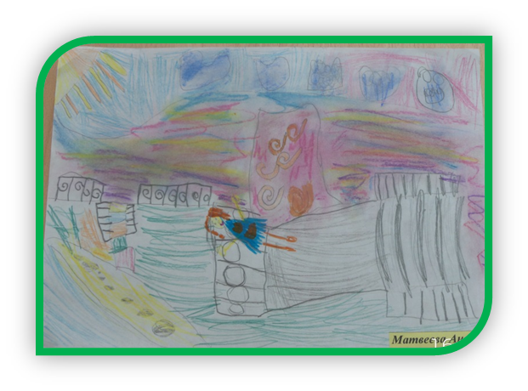
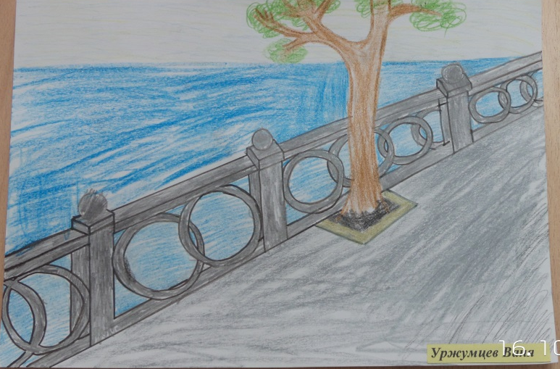

Slide 8
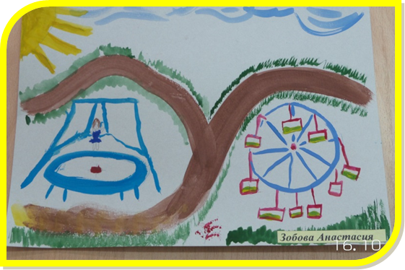

Slide 9
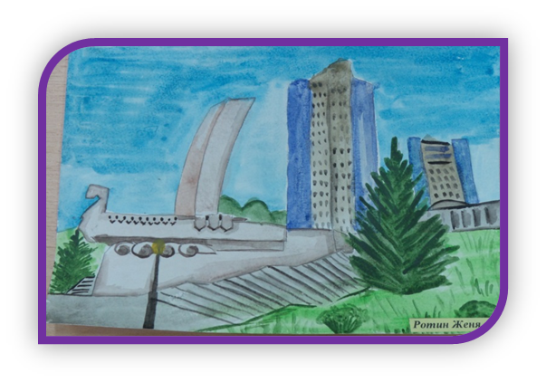

Slide 10
    В Самаре множество достопримечательностей и это не секрет ни для кого, в каком бы районе города не оказались – множество памятников, исторических и памятных мест, мемориальных табличек, капсул времени
    В честь 130-летия писателя А. Толстого, написавшего сказку «Золотой ключик, или приключения Буратино» у дома-музея имени Алексея Толстого на ул. Фрунзе появился бронзовый памятник Буратино.
    На Волжском проспекте - стоит памятник отопительной батарее, который посвящен изобретению первого радиатора отопления.
    На площади Козлова по проспекту Ленина установлен всеми известный памятник – Ракета-носитель. Это настоящая модель ракеты, высотой она 68 м и весит более 20 тонн, к тому же она является частицей истории нашего города.
    На московском шоссе – рядом с торговым центром «Фрегат» стоят бронзовые скульптуры – слон, крокодил, мартышка, две газели и телефон. Эти скульптуры достаточно современны, в стиле модерн. Интересно, если посмотреть под определенным углом на газелей, их изогнутые шеи образую сердечко, символ любви.
    В сквере имени Пушкина стоит скульптура «Девушка с ракеткой». Она посвящена 100-летию появления тенниса в Самаре, а раньше на территории этого сквера находились теннисные корты.

Slide 11
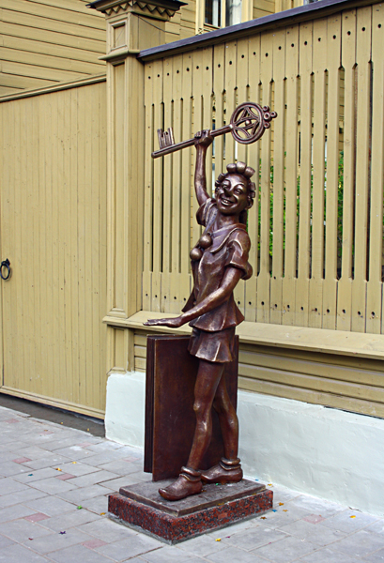
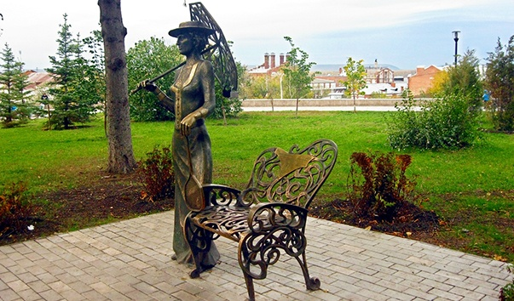
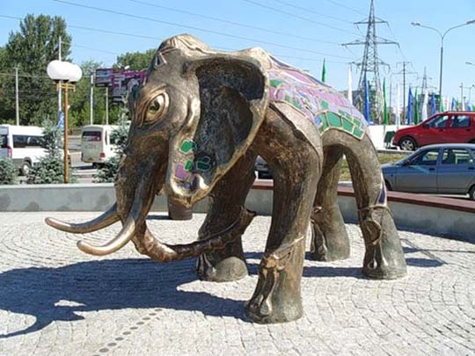
Удивительные скульптуры

Slide 12
На Комсомольской площади у Железнодорожного Вокзала стоит скульптура «Товарищ Сухов», посвященная одноименному герою из фильма «Белое солнце пустыни».
Также на Комсомольской площади есть памятник Юрию Деточкину, установленный к 85-летию Эльдара Рязанова , известного кинорежиссера и уроженца Самары.
Скульптура «Бурлаки на Волге» установлена в Самаре в связи с 170-летием И.Репина
Памятник Владимиру Высоцкому у Дворца Спорта.

Slide 13
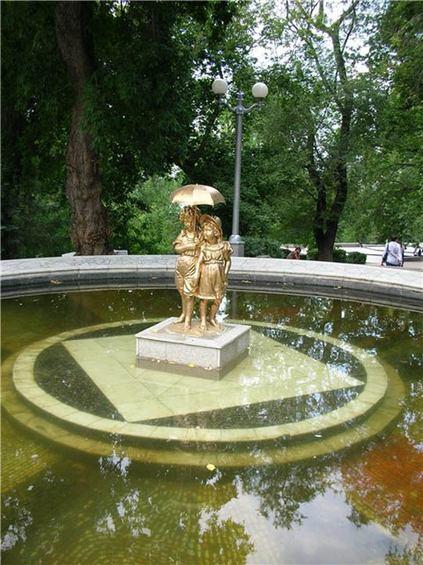
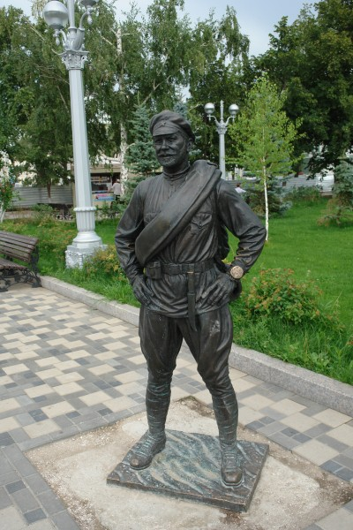
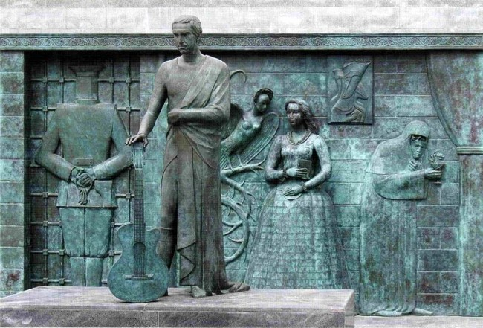

Slide 14
Театральная жизнь города интересна и насыщенна. В городе работает 5 муниципальных театров и более десяти разнообразных сценических площадок.
Активную концертную деятельность ведёт детский музыкальный театр «Задумка», который является неоднократным победителем международных и всероссийских конкурсов детского творчества. Общая численность мест в зрительных залах театров Самары — около 3 тысяч. В год муниципальные театры дают более 312 спектаклей, которые посетило около сотни тысяч зрителей[

Slide 15
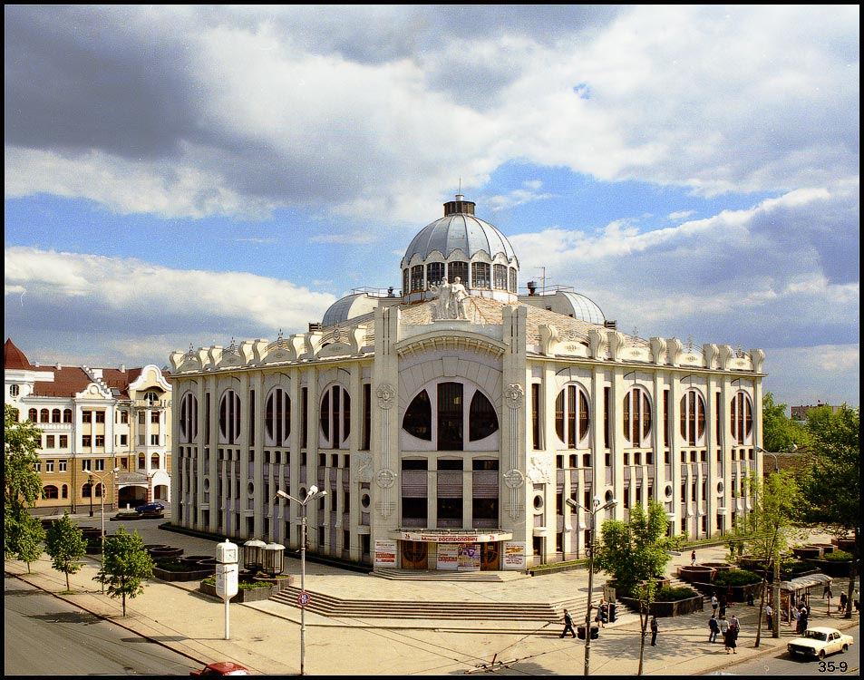
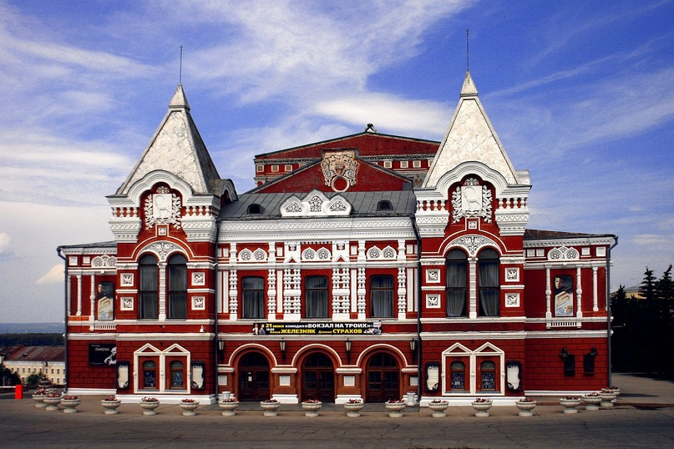
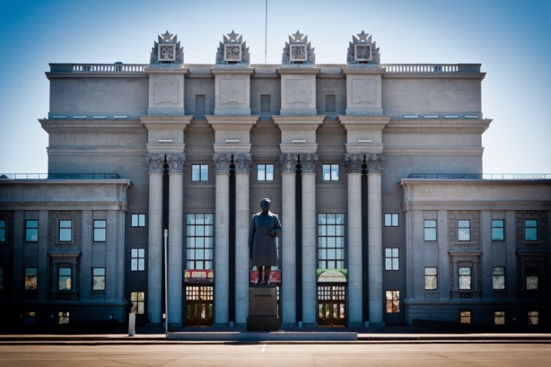
Театры

Slide 16
Струковский сад— старейший парк города, расположенный на берегу Волги, рядом с Самарским Драматическим Театром.
Парк культуры и отдыха имени Ю.Гагарина— детский парк, в котором имеются искусственный канал, лодки и водные велосипеды, аттракционы, по краям тихие аллеи, военная техника времён ВОВ (к настоящему времени сохранился один танк Т-34-85), множество летних и стационарных кафе.
Центральный парк культуры и отдыха — лесопарковая зона с аллеями. Кафе и ресторан, аттракционы, катание на лошадях, школа верховой езды, зимой горнолыжная и сноубордистская трасса с подъёмником. Обзорные площадки, спуск к пляжу.
Парк «Воронежские озёра»— парковая зона в Промышленном районе с природным комплексом из трёх озёр и многолетними дубами, признанными памятниками природы.

Slide 17
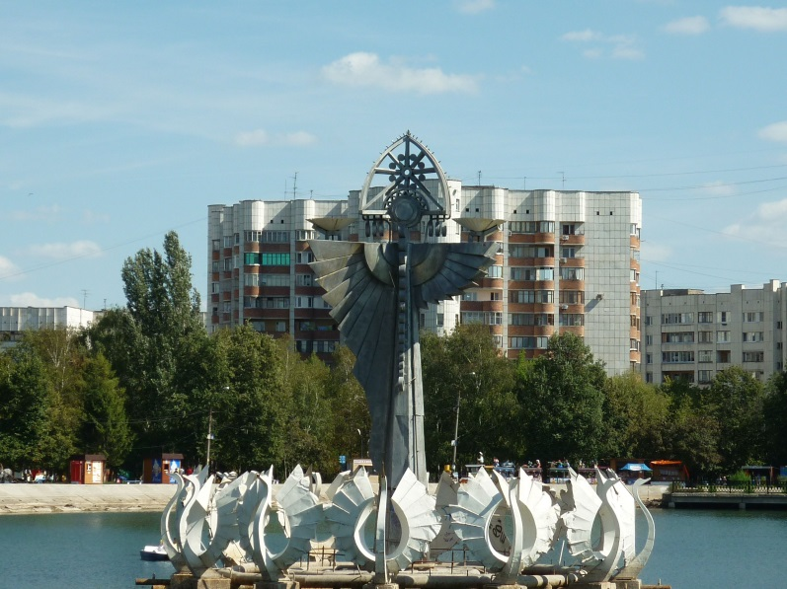
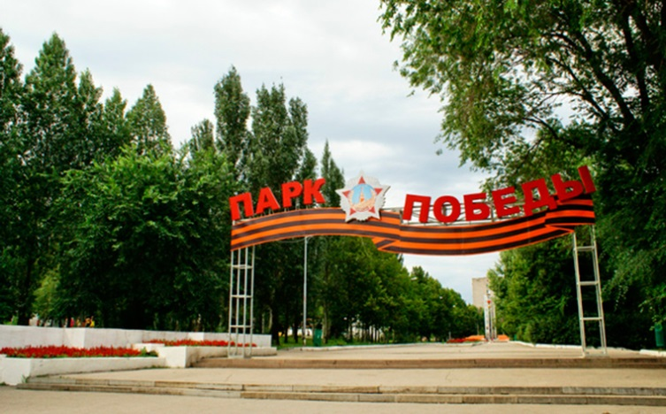
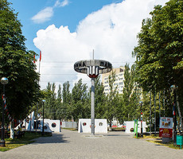
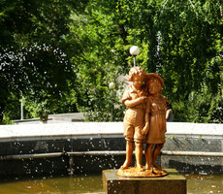
Любимое место отдыха детей и взрослых

Slide 18
Самарский областной историко-краеведческий музей — самый крупный музей Самарской области — построен в 1989 году. В нём 3500 м² выставочных площадей, кинолекционный зал на 270 мест, библиотека с читальным залом. Ежегодно музей посещает до 200 тысяч человек.
В настоящее время в городе действует более 20 музеев: это и своеобразный памятник модерну в историческом центре города — Дом-музей Курлиной, и расположенная неподалёку Музей-усадьба А.Н.Толстого, и бункер И.В.Сталина, защищённый 30-метровым слоем земли и бетона, и Памятный комплекс ракеты-носителя «Союз», также известный как музей «Самара Космическая», основанный в 2004 году, и зоологический музей им.Д.Н.Фролова, один из крупнейших зоологических музеев Поволжья. Музей самарского футбола, открытый в 2007 году, бо́льшая часть экспозиции которого посвящена футбольному клубу «Крылья Советов».

Slide 19
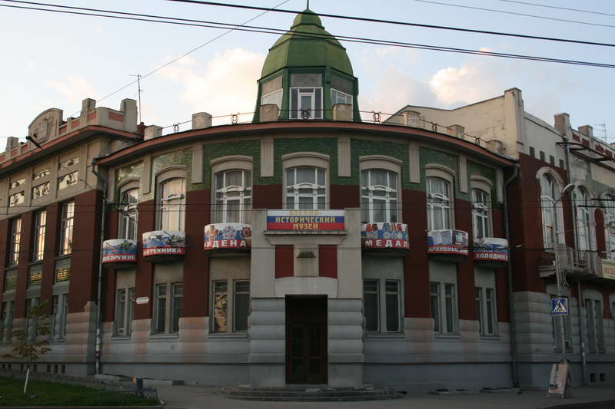
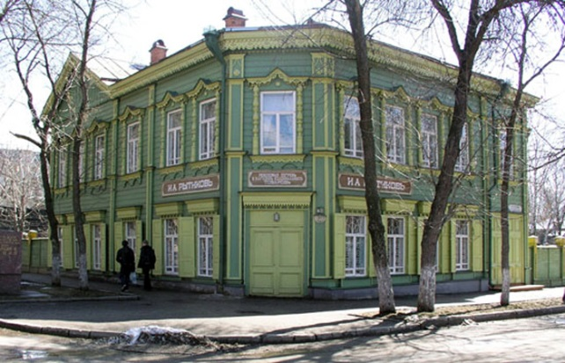
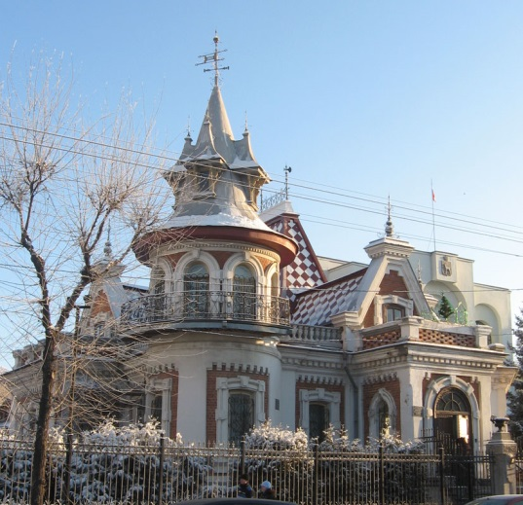
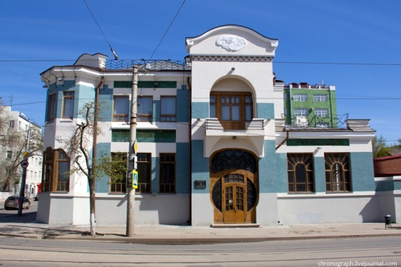
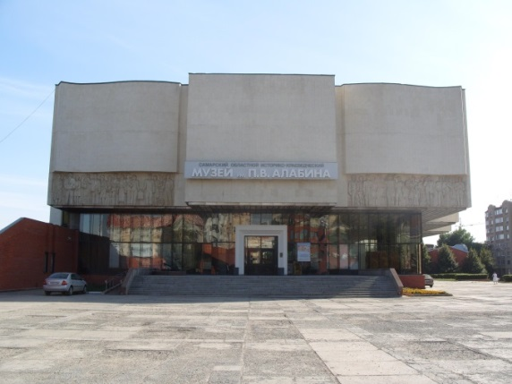
Музеи

Slide 20
Самарская набережная - это не просто достопримечательность города Самары, а "культовое" место, которое рекомендуется для посещения туристам и гостям города.
Удивительной красоты набережная реки Волги, спускающаяся террасами к воде, имеет общую протяжённость более 5 километров.
Набережная разделена на четыре участка, - именно столько было очередей застройки.
Сейчас в планах городских властей строительство пятой очереди. На набережной можно не только полюбоваться красивыми видами великой реки, но и отдохнуть с пользой для здоровья. Здесь работает прокат велосипедов, бесплатные площадки для различных видов спорта. Кроме этого, имеется летний кинотеатр, немногочисленные, но очень уютные кафе.

Slide 21
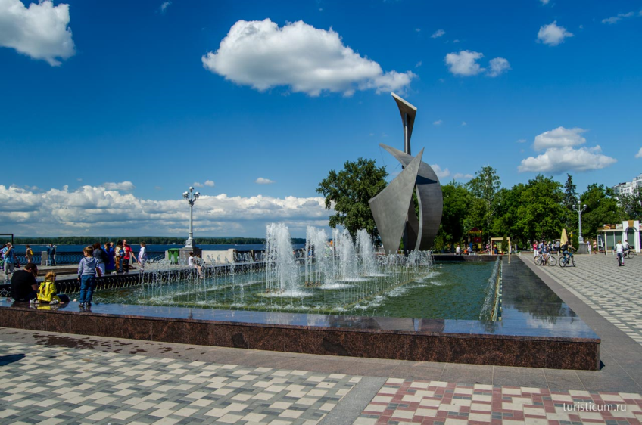
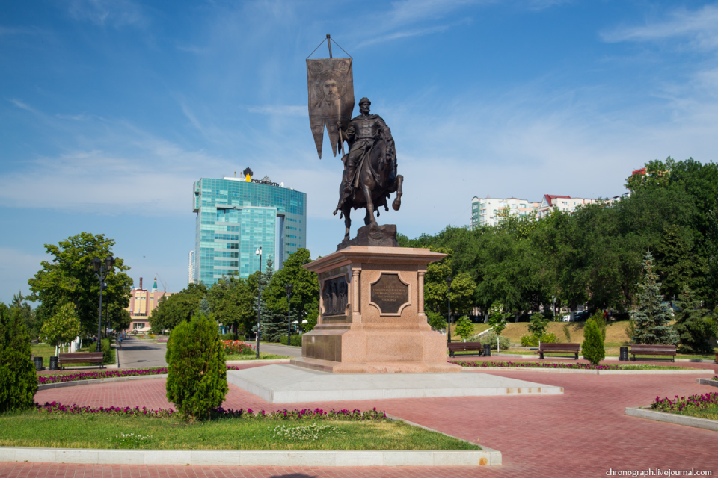
Красивейшее место города

Slide 22
Пётр Льво́вич Монасты́рский (1915- 2013) — советский и российский театральный режиссёр, актёр, педагог, театральный деятель. Народный артист СССР (1986). Лауреат Госуарственной премии СССР(1986).
Дмитрий Ильич Козлов (1 октября 1919)— советский и российский конструктор ракетно-космической техники.
Дважды Герой Социалистического труда, генеральный конструктор
«ЦСКБ «Прогресс», член-корреспондент Российской академии наук, член-корреспондент АН СССР .
Тихон Иванович Ерошевский (26 июня 1902 ) — советский офтальмолог, доктор медицинских наук, профессор Герой Социалистического труда, заведующий кафедрой глазных болезней Куйбышевского медицинского института, член-корреспондент АМН СССР.

Slide 23
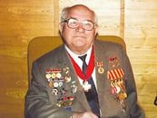
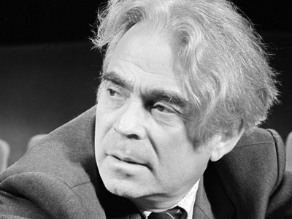

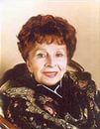

Знаменитые люди Самары

Slide 24
Самарская область в спорте — одна из ведущих в Российской Федерации, готовящая чемпионов и победителей Олимпийских игр, мира, Европы.
По итогам за 2006 год область занимает в Российской Федерации 6 место, куда вошли результаты участия в международных соревнованиях, участия в первой летней спартакиаде молодёжи России (6 место), показатели состояния физкультурно-массовой работы, проведение на территории области массовых всероссийских соревнований: «Лыжня России», «Кросс наций» и другие[.
В Самаре существует несколько разнонаправленных профессиональных спортивных объединений и клубов.
Профессиональный футбольный клуб «Крылья Советов» — основан 12 апреля 1942 года), участник 48 Чемпионатов СССР (4-е место в 1951 году) 19 Чемпионатов России(3-е место в 2004 году), финалист Кубка СССР (1953 год, 1964 год), финалист Кубка России (2003—2004 года). 6 июля 2002 года «Крылья Советов» дебютировали на европейской арене, начав своё выступление со второго раунда Кубка Интертото УЕФА.

Slide 25
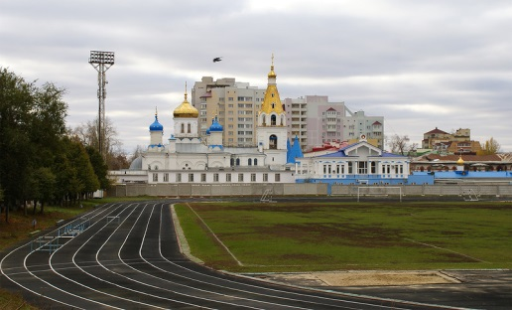
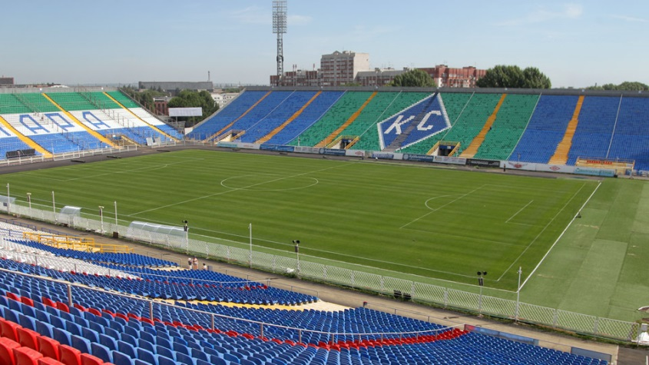
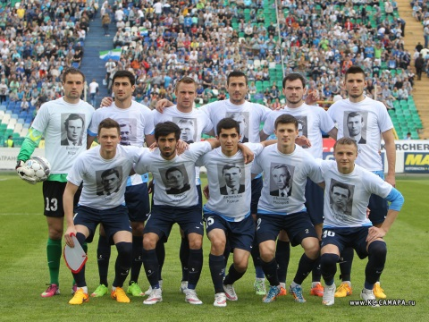
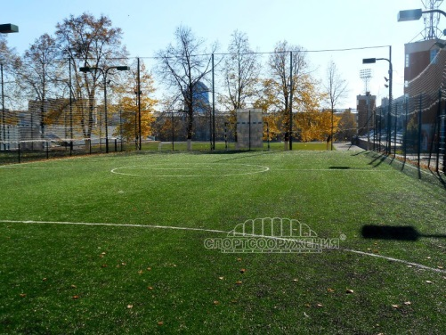

Стадионы

Slide 26
На данный момент город располагает обширной сетью клинических больниц, детских поликлинник и специализированных медицинских учреждений, например, Городская клиническая больница № 1 им. Н. И. Пирогова (лауреат международной премии «Профессия — жизнь»), Городская клиническая больница № 2 им. Н. А. Семашко, Городская клиническая больница № 3 и городские больницы с порядковыми номерами № 5, 6, 7, 8, 9, 10. В городе функционируют восемь районных поликлиник и пять медико-санитарных частей, шесть районных стоматологических поликлиник, станция скорой медицинской помощи, центр медицинской профилактики, две детские городские клинические больницы, детские стоматологические поликлиники. В Самаре расположены областные больницы: Самарская областная глазная клиническая больница имени Т. И. Ерошевского, Самарская областная клиническая больница имени В. Д. Середавина, Самарский областной клинический онкологический диспансер, Самарский областной клинический кардиологический диспансер. Федеральный центр — Клиники Самарского государственного медицинского университета.

Slide 27
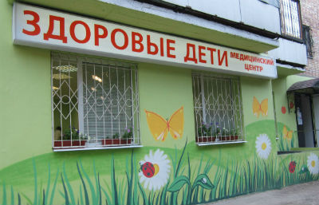
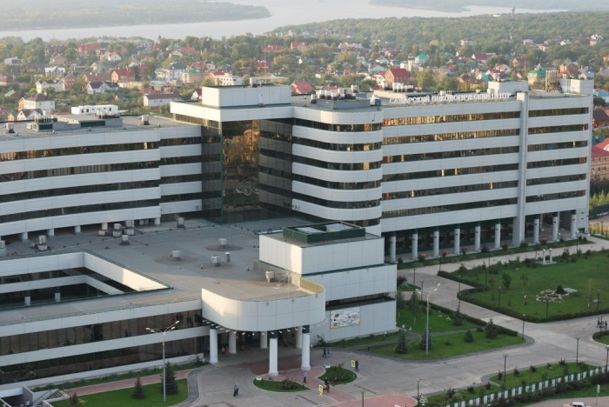
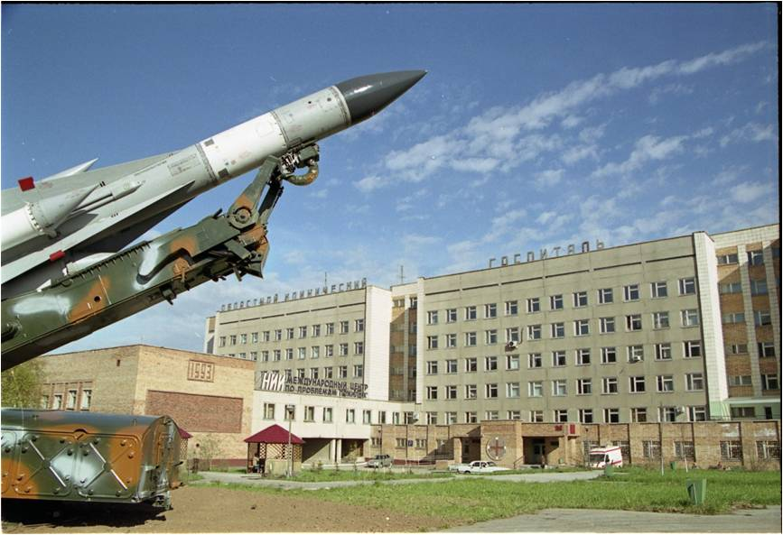
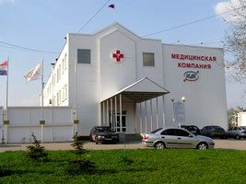
Медицинские учреждения

Slide 28
«ЦСКБ-Прогресс» образован путем слияния Самарского завода «Прогресс» и Центрального специализированного конструкторского бюро (ЦСКБ).
В настоящее время Государственный научно-производственный ракетно-космический центр «ЦСКБ-Прогресс» является одним из ведущих предприятий ракетно-космической отрасли России. Ракетами-носителями производства «ЦСКБ-Прогресс» осуществляются запуски пилотируемых и грузовых космических кораблей по программе МКС, российских и зарубежных космических аппаратов. С октября 2011 года производятся запуски ракет-носителей «Союз-СТ» с космодрома во Французской Гвиане.
Предприятие осуществляет разработку и реализацию ряда перспективных проектов. Среди них космический аппарат дистанционного зондирования Земли «Ресурс-П» и ракета-носитель легкого класса «Союз-2-1В».

Slide 29
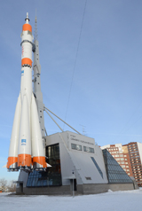
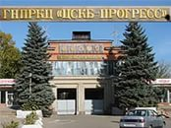
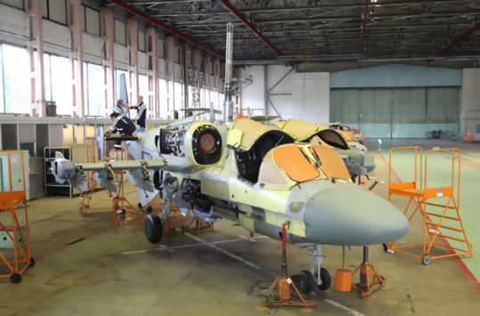
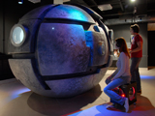
Ракетно-космический центр
«Прогресс»

Slide 30
Самара — один из наиболее динамично развивающихся современных российских мегаполисов, в котором проживает множество народов: как местных, так и гостей города. Традиционно для этих мест наиболее многочисленные — русские (почти 90 %), а также татары, украинцы, мордва, чуваши., украинцы, армяне, азербайджанцы, узбеки, евреи, белорусы.

Slide 31
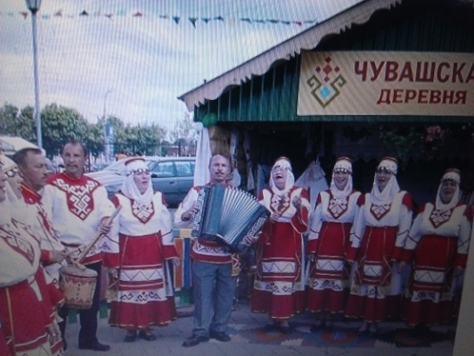
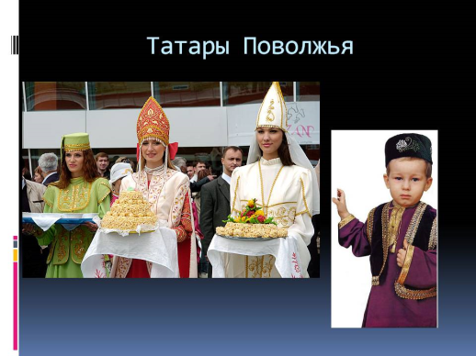



Народы Поволжья

Slide 32
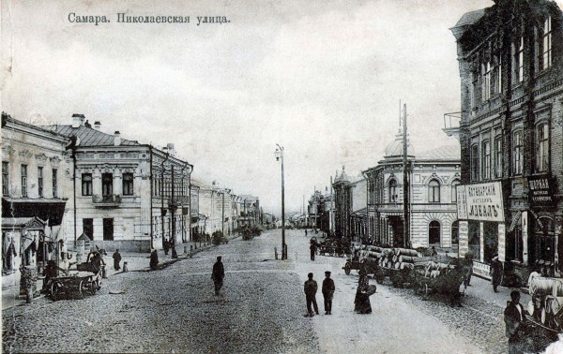
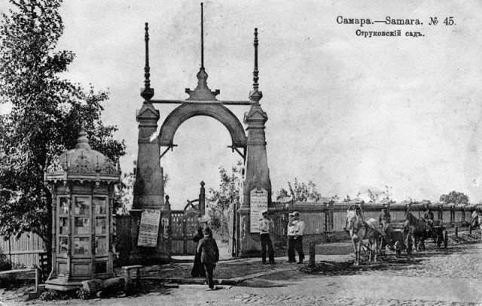



Старая Самара

Slide 33




Самара сегодня

Slide 34
Авторы книги- воспитанники, Родители и воспитатели гр.№5
«Берёзка»

